Slide 1
Самопрезентация на тему:
«Профессия – педагог» воспитателя
Штумпф Натальи Владимировны
2016 год
Муниципальное бюджетное дошкольное образовательное учреждение « Детский сад комбинированного вида № 5 « Золотая рыбка» г. Щёлкино Ленинского района Республики Крым

Slide 2
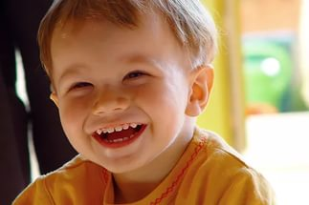

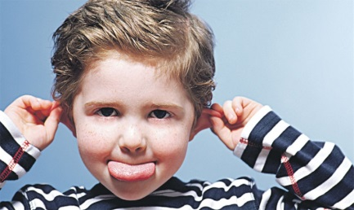
Мой взгляд на мир
О смысле жизни спросите меня,
Я вам отвечу, может быть, не сразу...
Не буду я искать крылатой фразы
И говорить о буднях бытия.
У нас у каждого - свой смысл и цель,
Но самый главный смысл, конечно, дети!

Slide 3

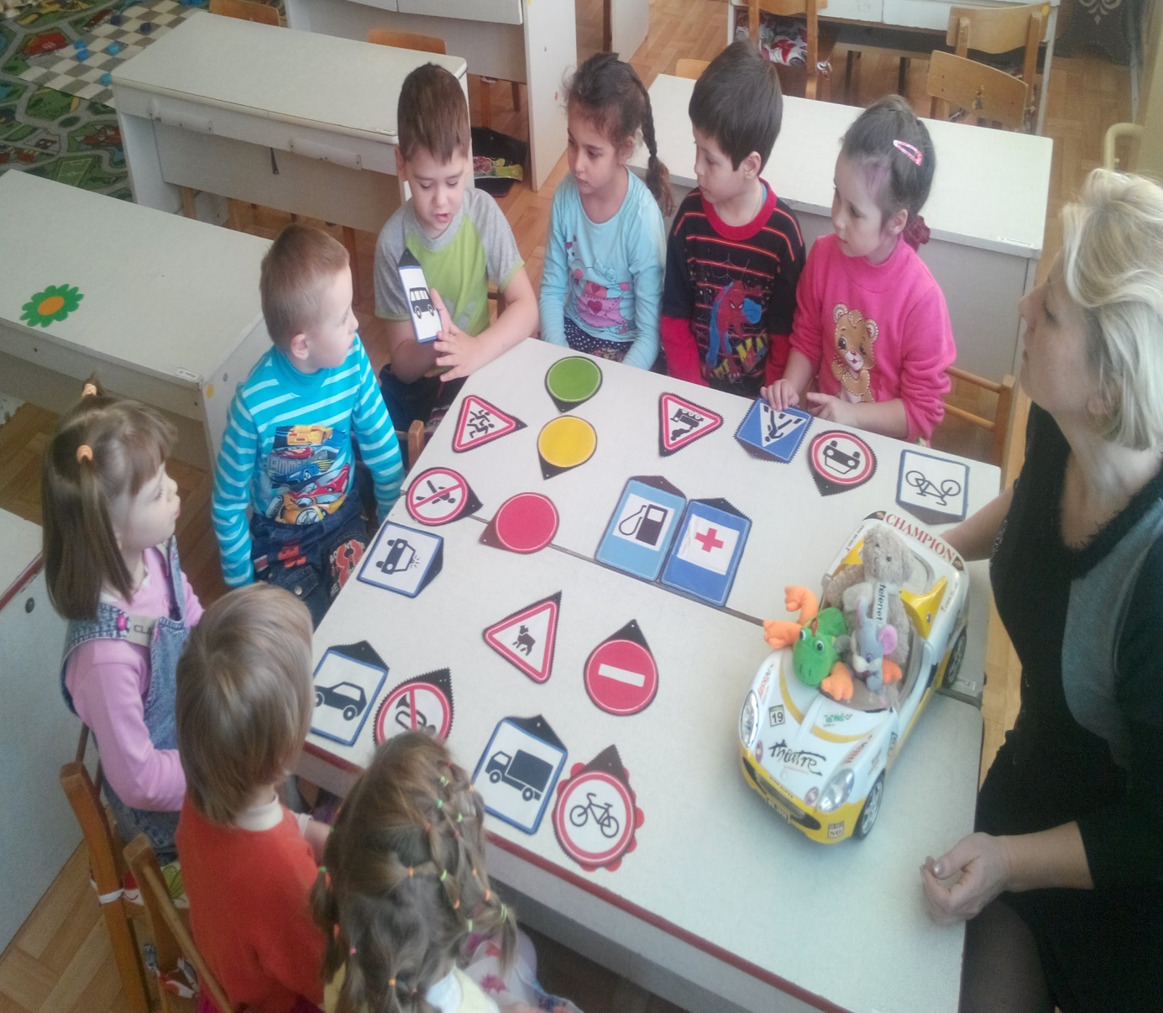
Они за нас потом другим ответят,
Какими мы взрастили их теперь.
И, взрослым детям посмотрев в глаза,
Скажу себе: «Не зря живу на свете!»
И по щеке вдруг скатится слеза...
И повторю:
«Мой смысл, конечно, дети!»

Slide 4

Моё кредо
«Дети должны жить в мире красоты, игры, сказки, музыки, рисунка, фантазии и творчества»
В.А. Сухомлинский

Slide 5
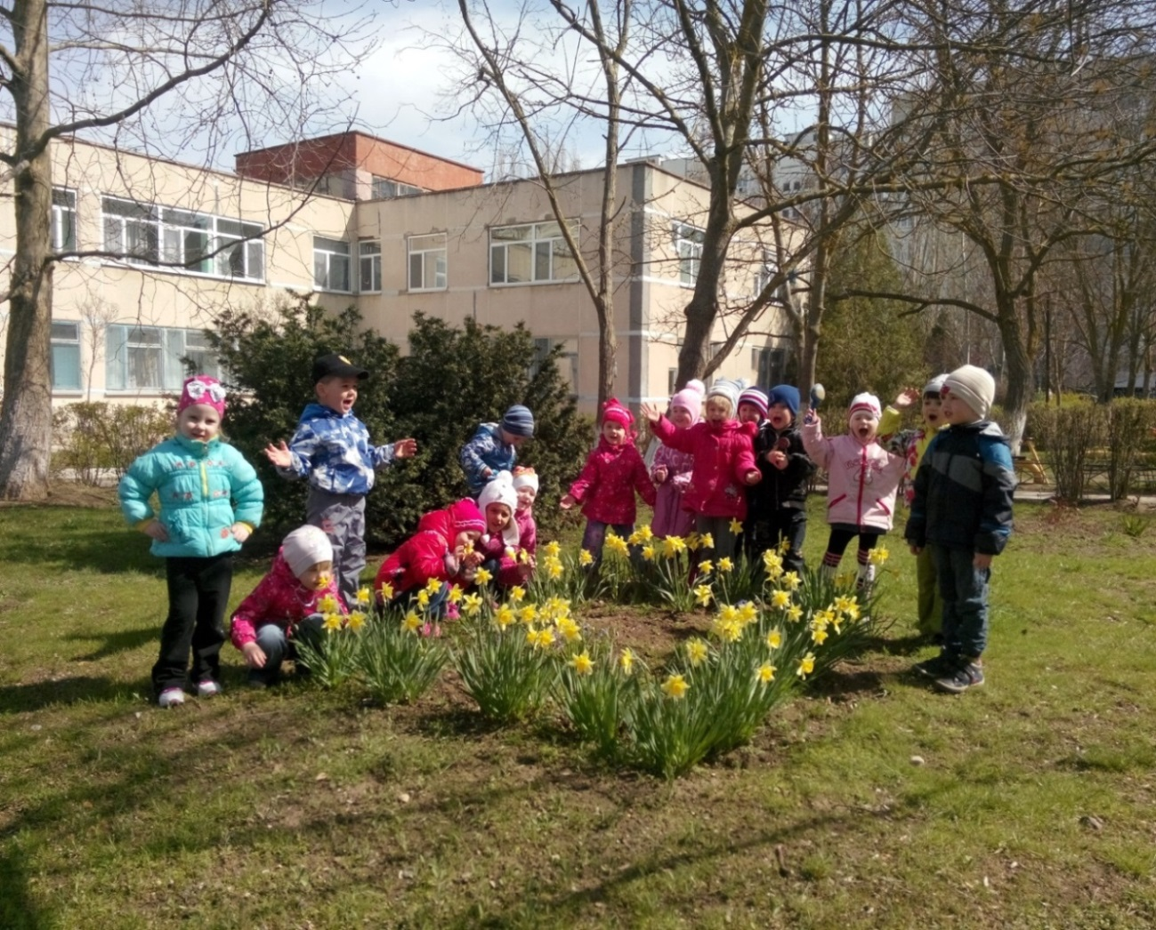
Моя профессия – воспитатель детского сада.
Моим вторым домом стала планета под названием Детский сад.
Детский сад – это уютный дом для множества ребятишек.
Разве можно представить себе дом без уюта, душевной теплоты окружающих людей и добрых традиций.

Slide 6
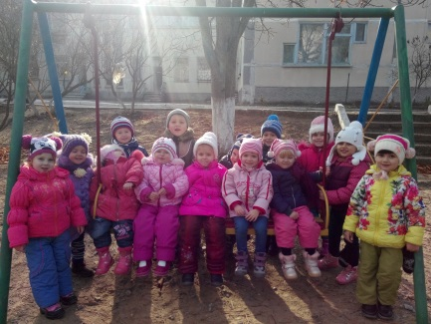
Я люблю свой детский сад
В нем полным-полно ребят.
Раз, два, три, четыре, пять…
Жаль, что всех не сосчитать.

Slide 7
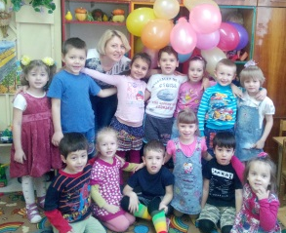
Может сто их, может двести.
Хорошо, когда мы вместе!

Slide 8
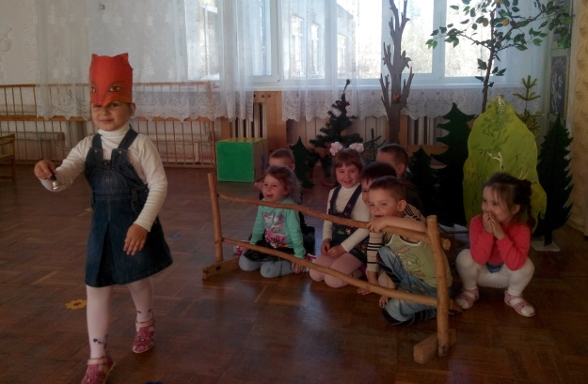
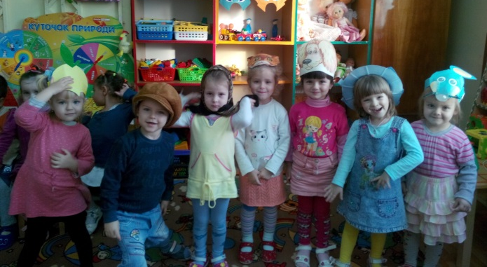
С детьми работать интересно: стихи, спектакли, игры, песни…

Slide 9
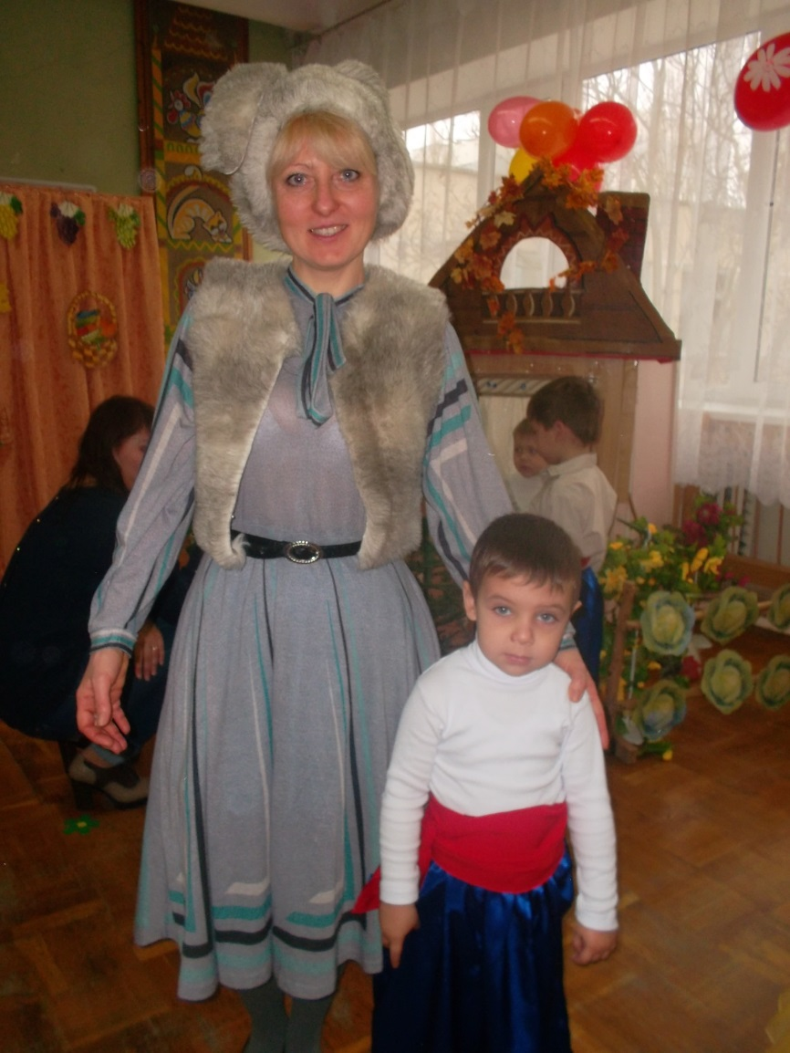
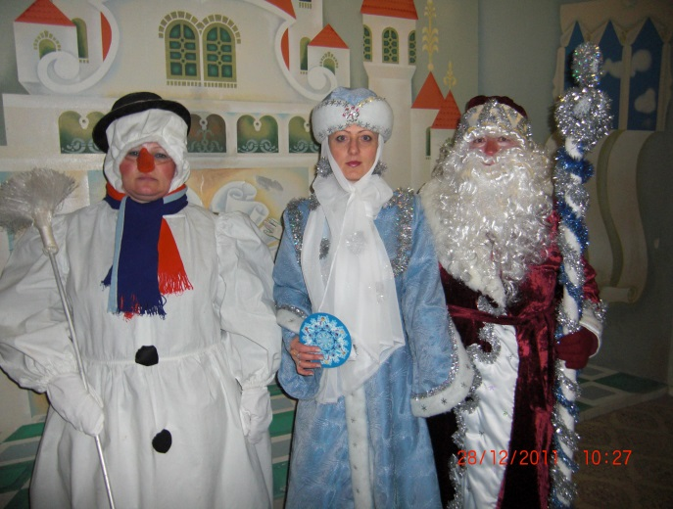
Играя в сказках для детей, сменила много я ролей.

Slide 10
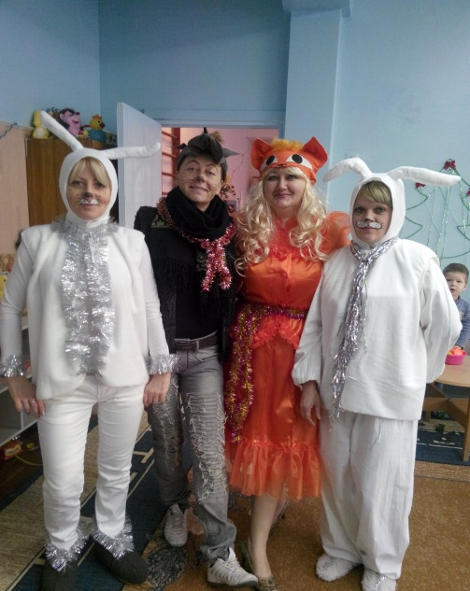

Если праздник в дет саду – воспитатель на виду

Slide 11
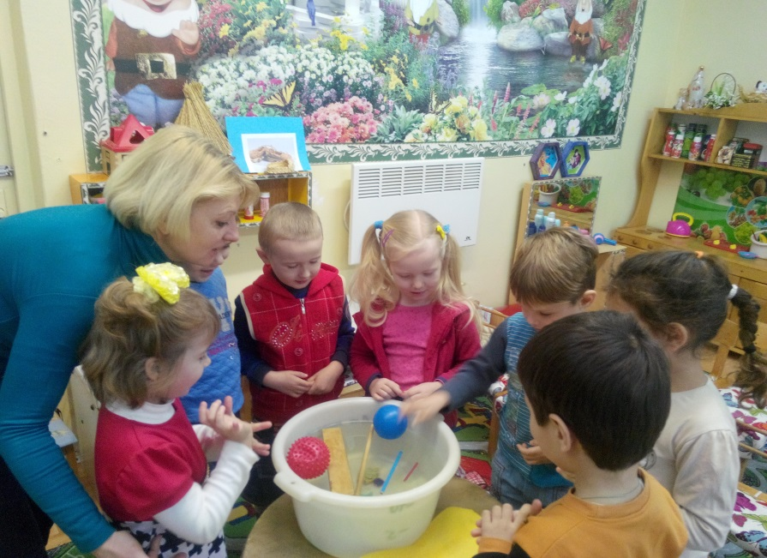
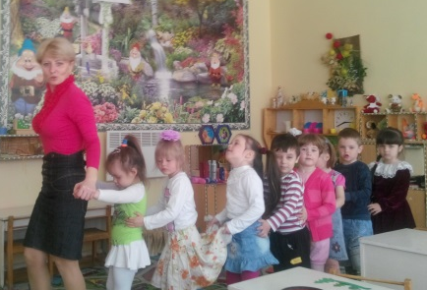
Я горжусь своей работай, с детворой занимаюсь охотно, в мир большой открываю им дверцу, отдаю свою душу и сердце.

Slide 12
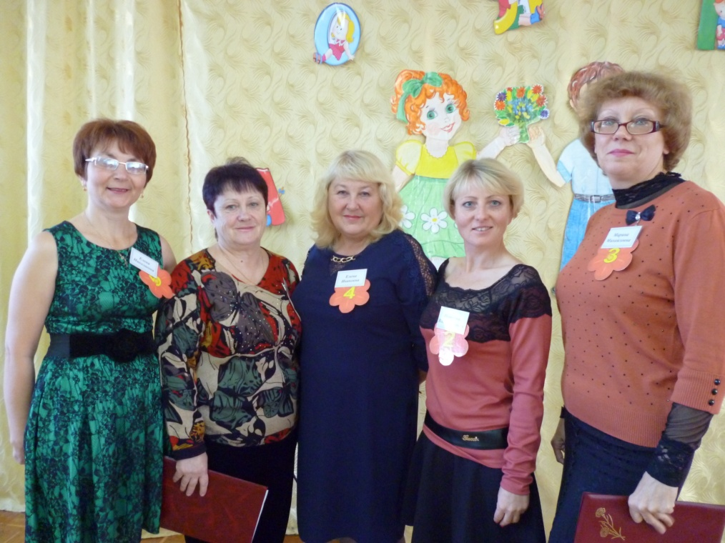
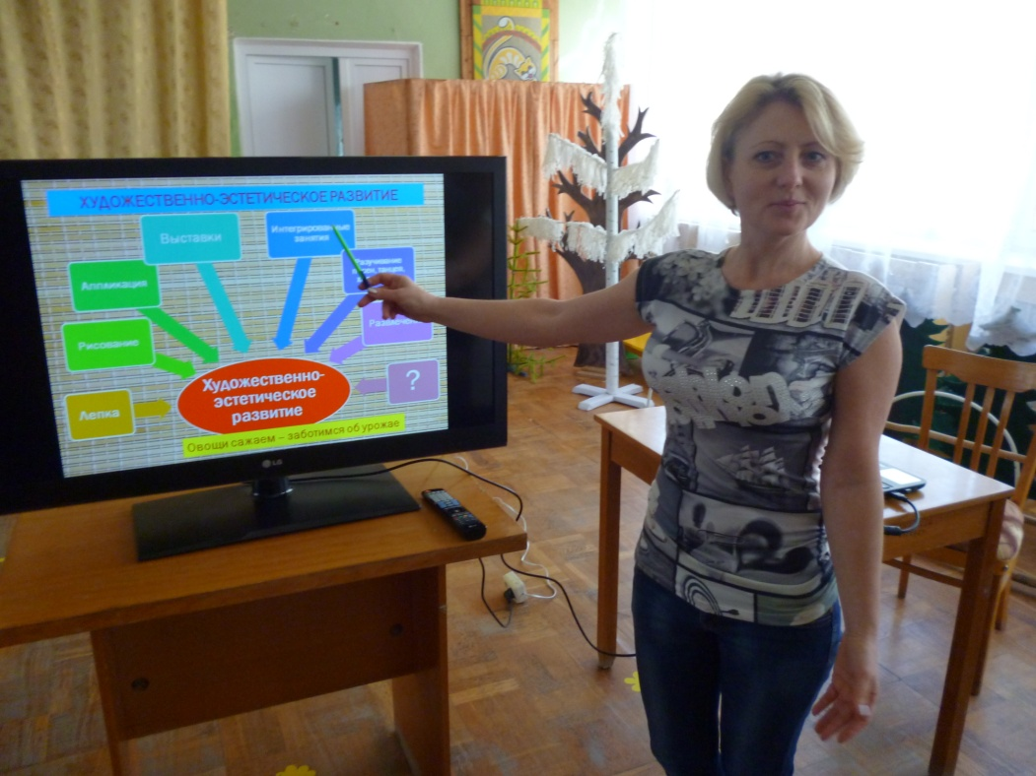
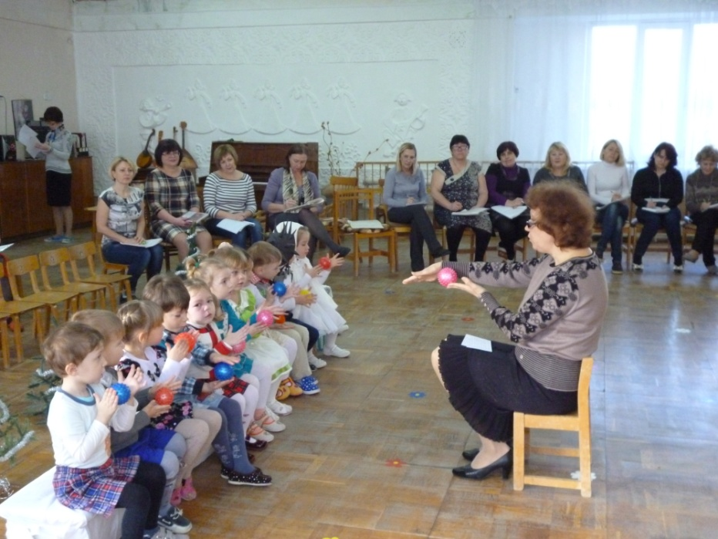
Работа педагога – это постоянное саморазвитие

Slide 13
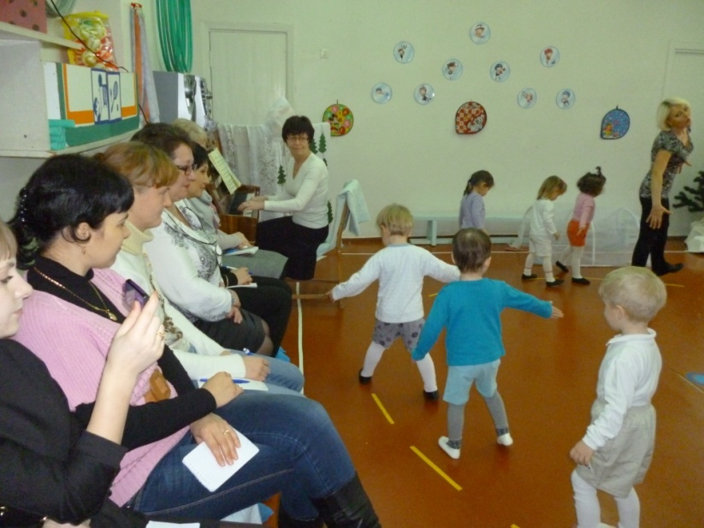
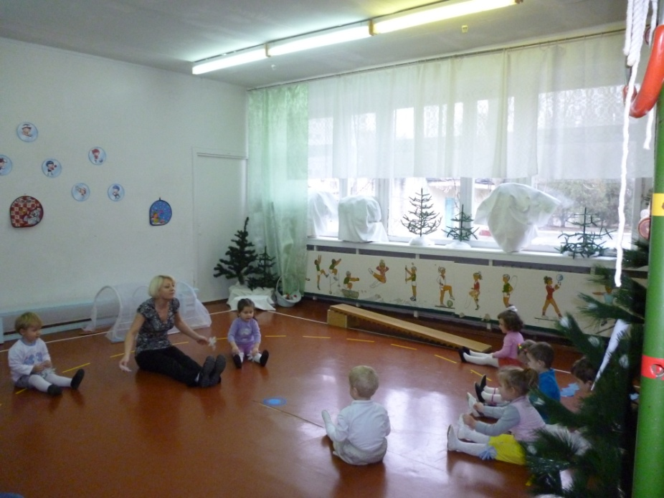
Районное методическое объединение воспитателей групп раннего возраста .
Тема: Формирование здорового образа жизни в раннем возрасте.
Провела интегрированное занятие по физкультуре и валеологии в 1-й младшей группе.

Slide 14
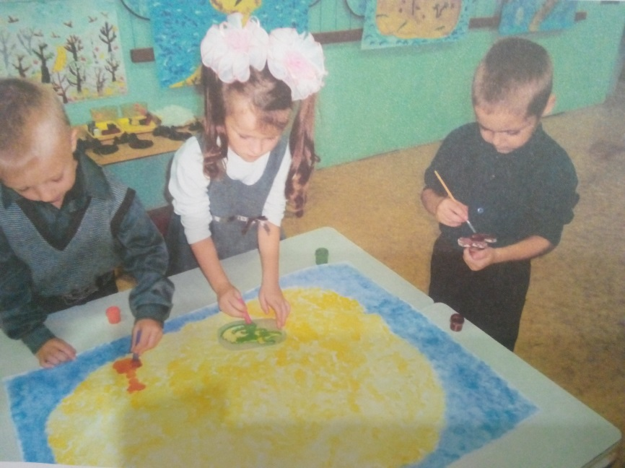
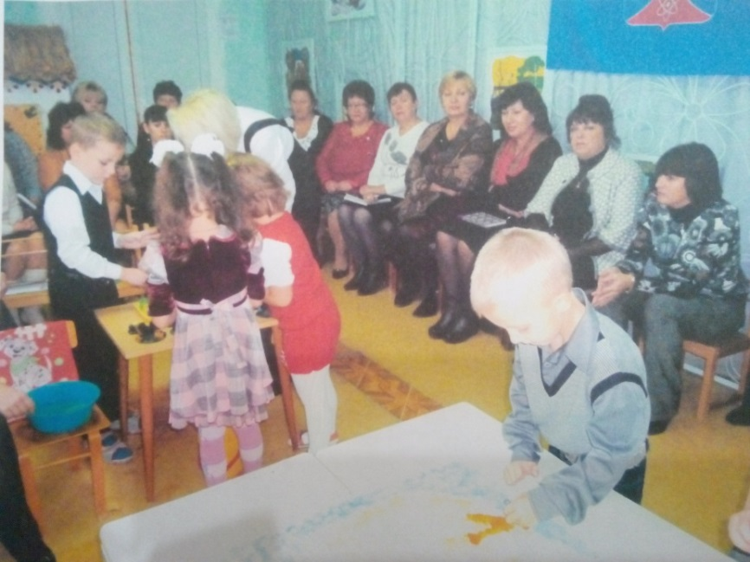
Районное методическое объединение заведующих и воспитателей – методистов
Тема: « Легенды Казантипа».
Провела интегрированное занятие с элементами нетрадиционных техник рисования в старшей группе по легенде « Берег каменных крокодилов»)

Slide 15
Инновационные технологии:
Я
Здоровье сберегающие технологии
Игровые технологии
Личностно-ориентированные технологии
Проектные технологии
ТРИЗ
ИКТ - технологии

Slide 16
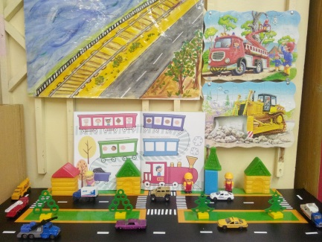
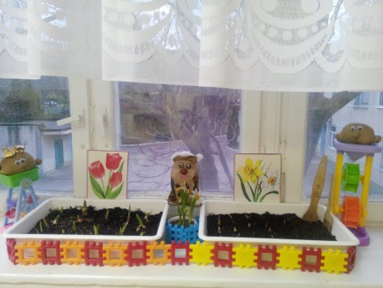
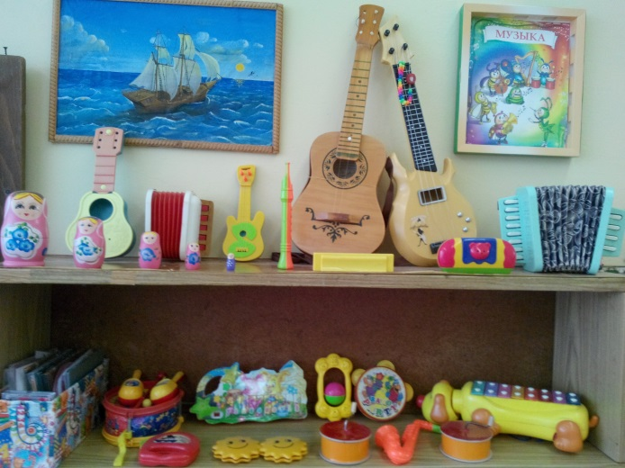
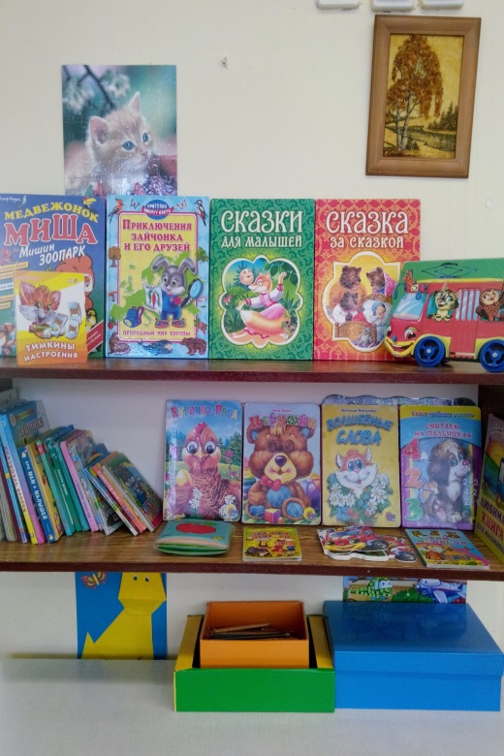

Создание предметно – развивающей среды

Slide 17
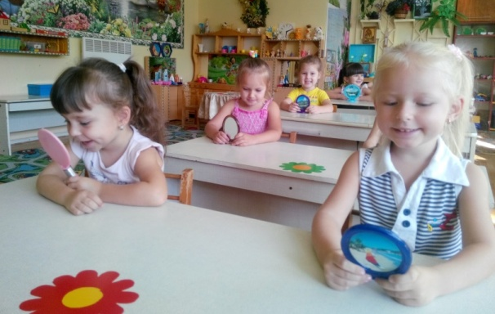
Здоровьесберегающие технологии
Цель: обеспечение ребенку возможности сохранения здоровья, формирование у него необходимых знаний, умений, навыков по здоровому образу жизни.

Slide 18
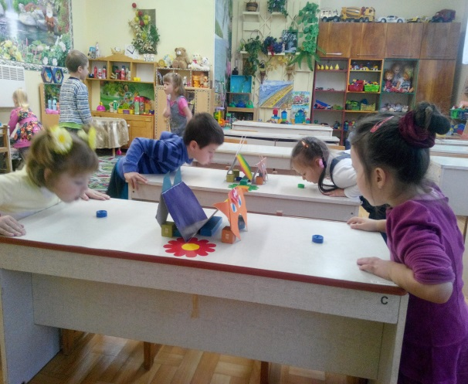
Дыхательная гимнастика

Slide 19
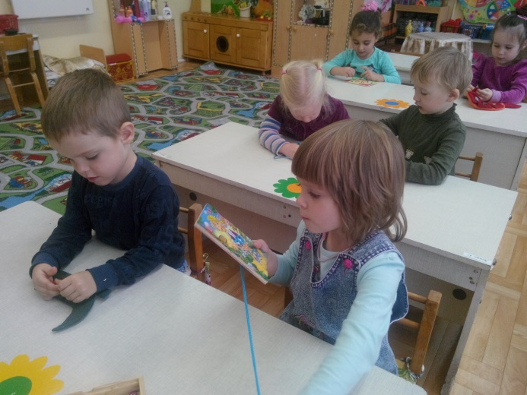
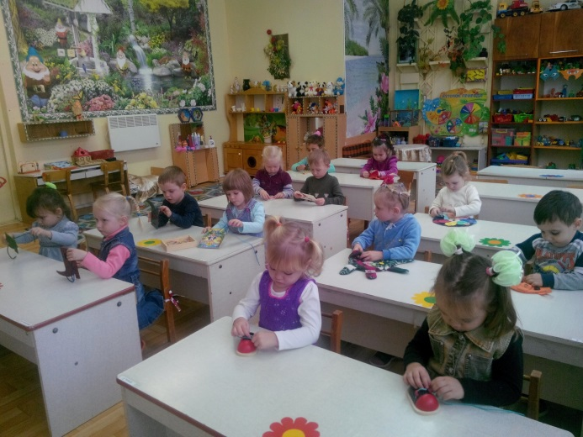
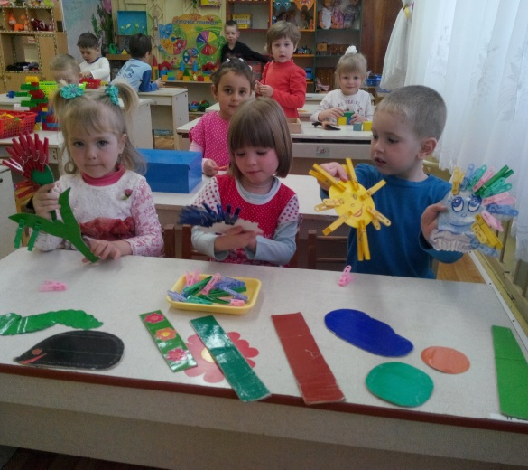
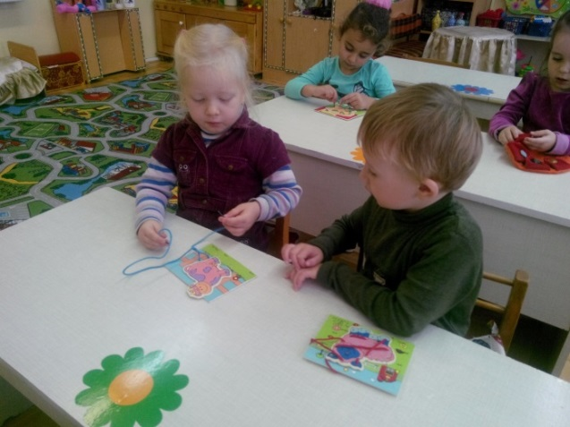
Развитие мелкой моторики рук – положительно сказывается на становление детской речи, повышает работоспособность ребенка, его внимание, умственную активность, стимулирует интеллектуальную и творческую деятельность

Slide 20
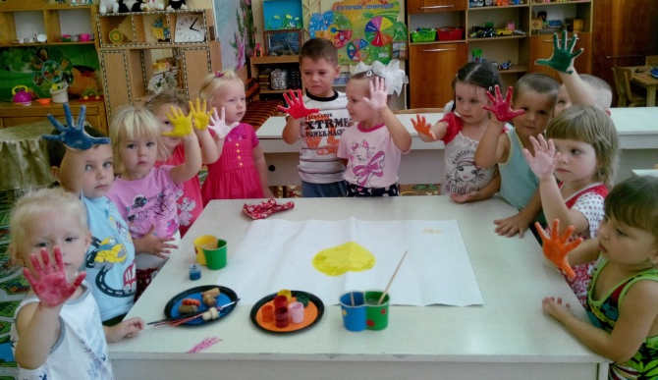
Нетрадиционные методы изобразительной деятельности – способствуют развитию мелкой моторики рук, а так же развивают мышление, воображение и творчество.творчество

Slide 21
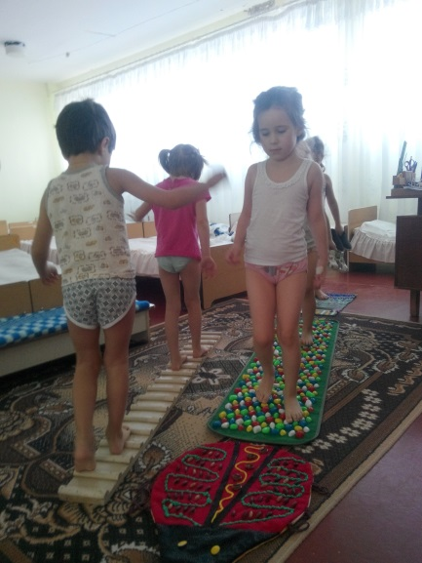
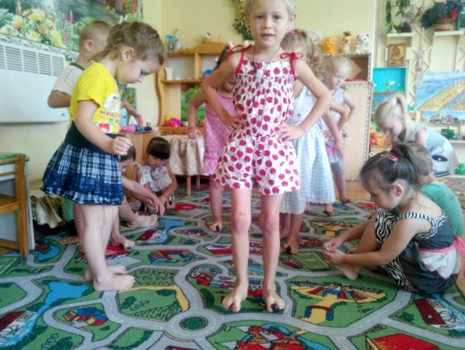
Оздоровительный массаж
ног

Slide 22
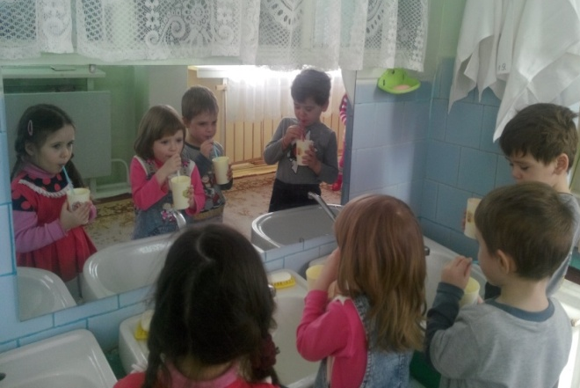
Профилактические мероприятия

Slide 23
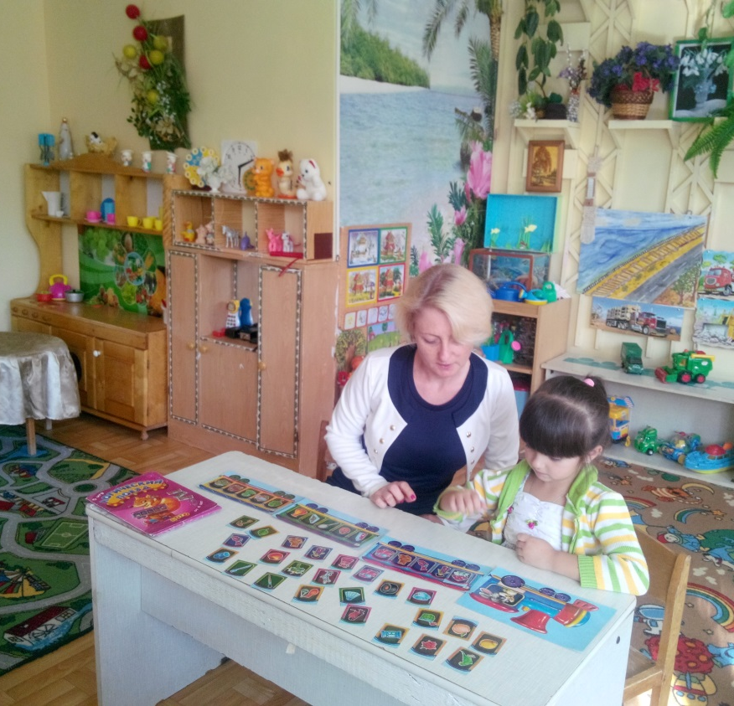
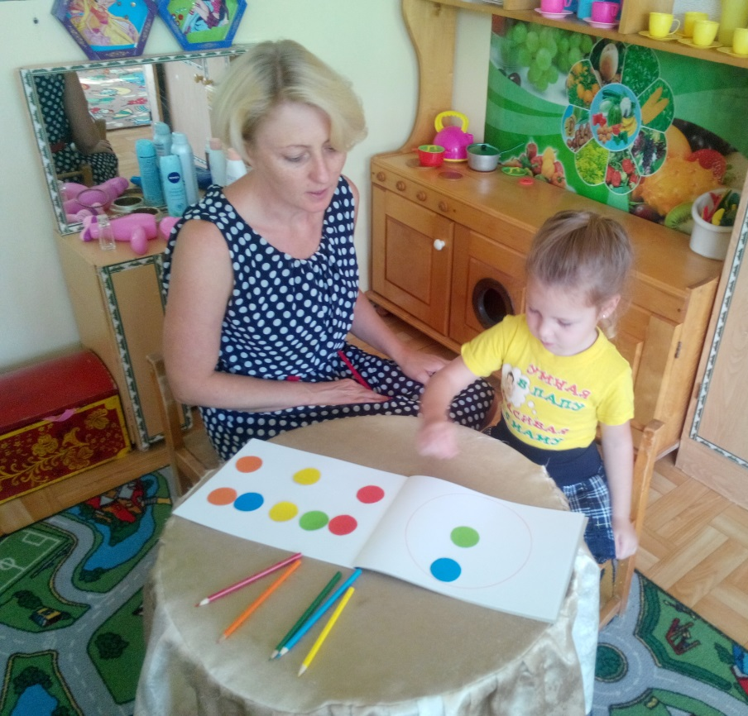
Личностно ориентированные технологии - это обучение, при котором во главу ставится личность ребёнка, его самобытность, субъектный опыт каждого сначала раскрывается, а затем согласовывается с содержанием образования

Slide 24
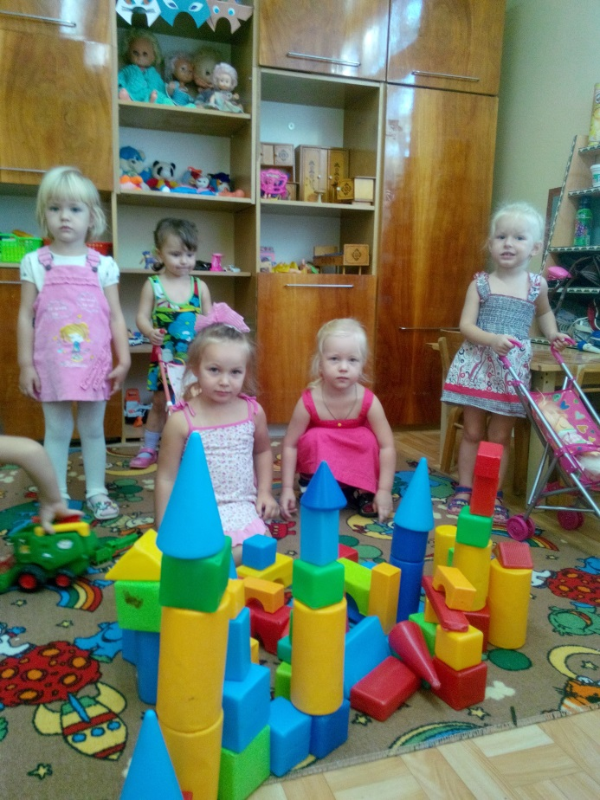
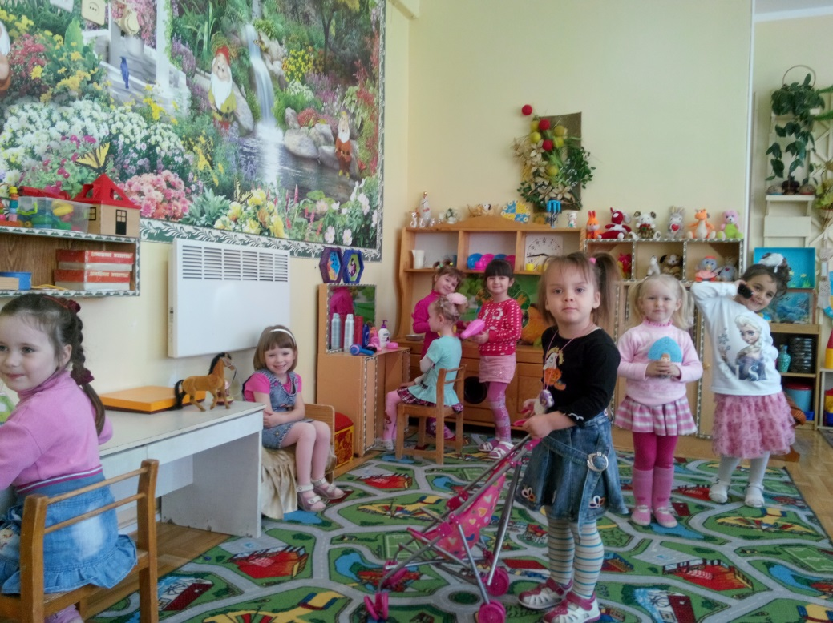
Игровые технологии
Игра – это вид деятельности в условиях ситуаций, направленных на воссоздание и усвоение общественного опыта, в котором складывается и совершенствуется самоуправление поведением.

Slide 25
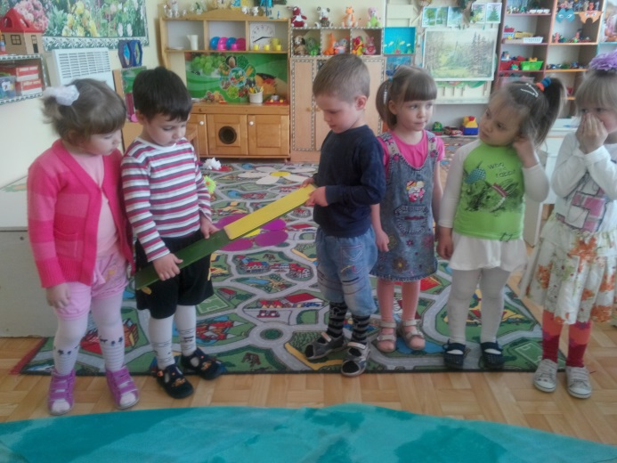

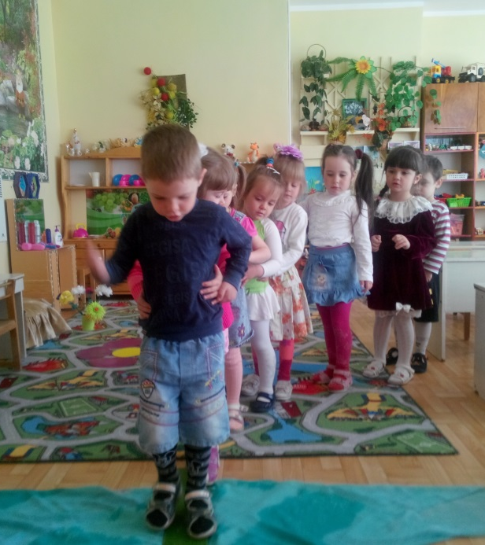
Технологии ТРИЗ.
Цель: научить детей находить позитивные решения возникающих проблем, развивать мышление и творчество, фантазию и речь, которые так необходимы современному человеку.

Slide 26
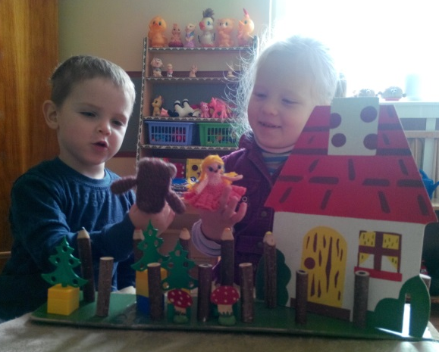
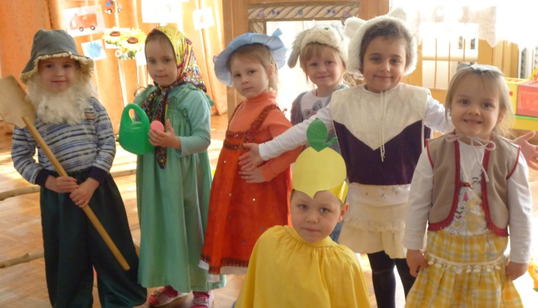
Сказки, игровые, бытовые ситуации – вот та среда, через которую ребенок научится применять тризовские решения, встающих перед ним проблем.

Slide 27
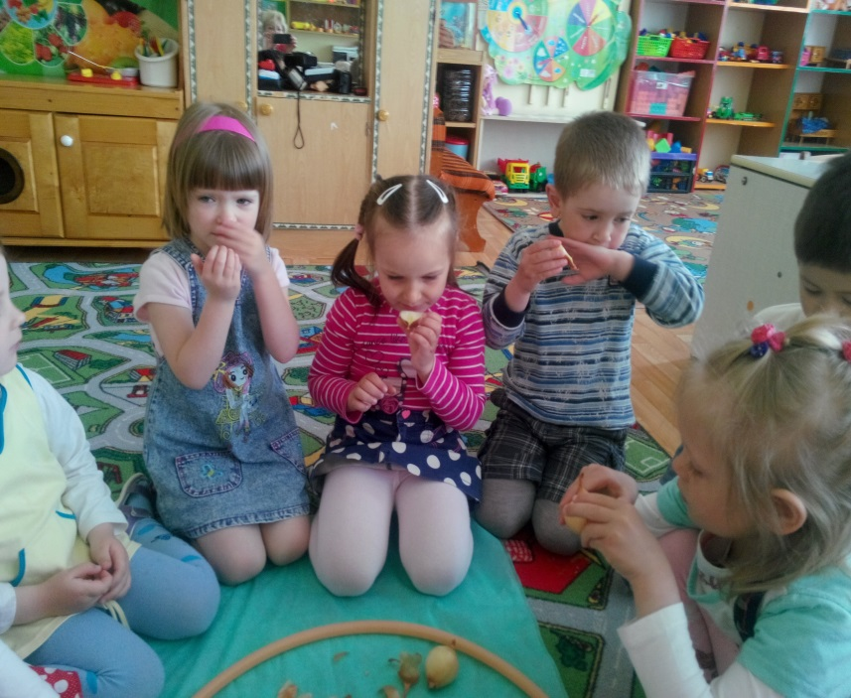
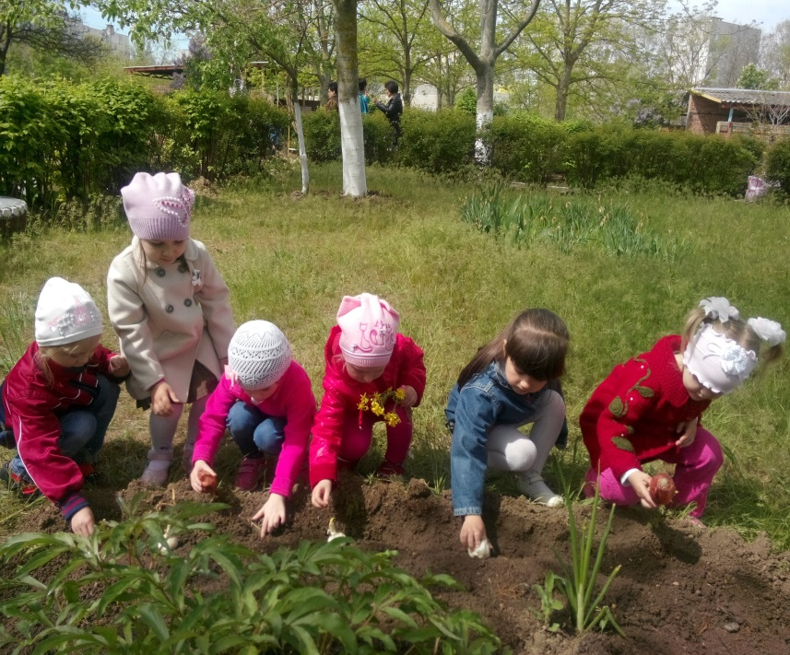
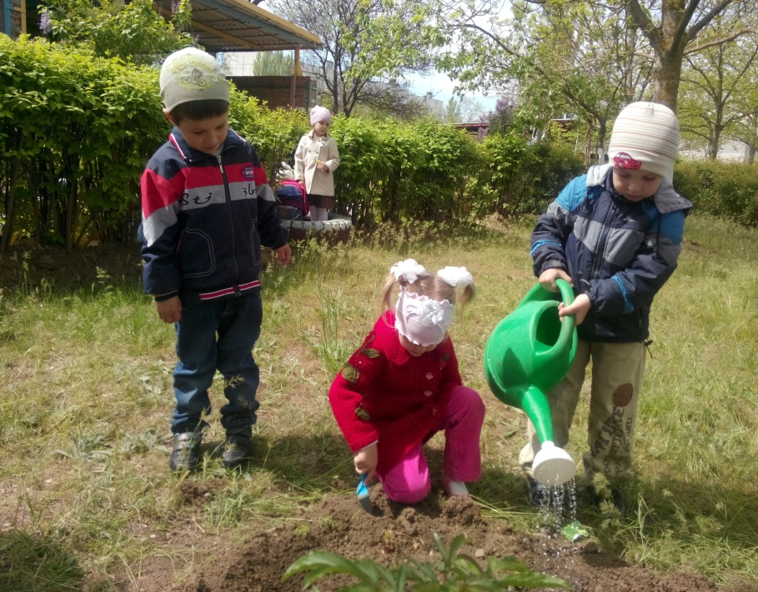
Технология исследовательской деятельности
Цель: сформировать у дошкольников способность к исследовательскому типу мышления.

Slide 28
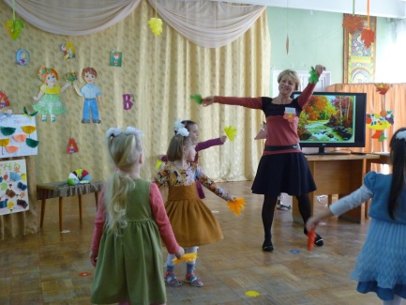
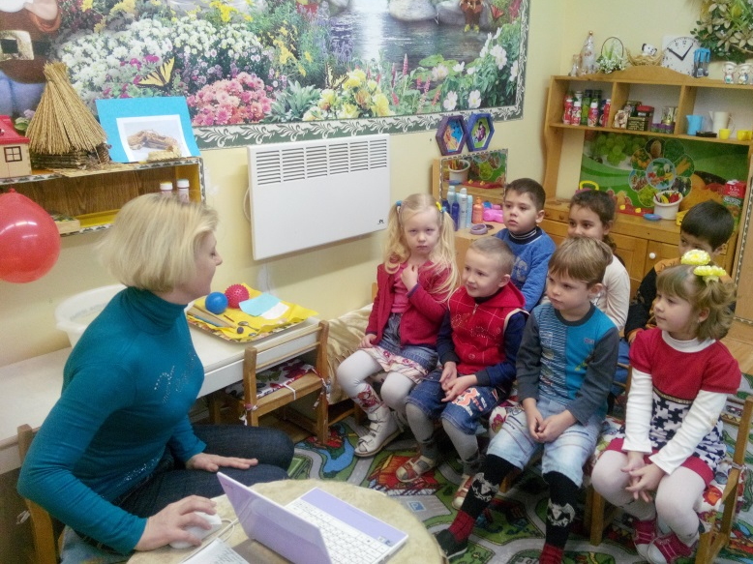

ИКТ – технологии
Задачи ИКТ технологий:
- идти в ногу со временем,
- стать для ребенка проводником в мир новых технологий,
- сформировать основы информационной культуры его личности,
- повысить профессиональный уровень педагогов и компетентность родителей

Slide 29
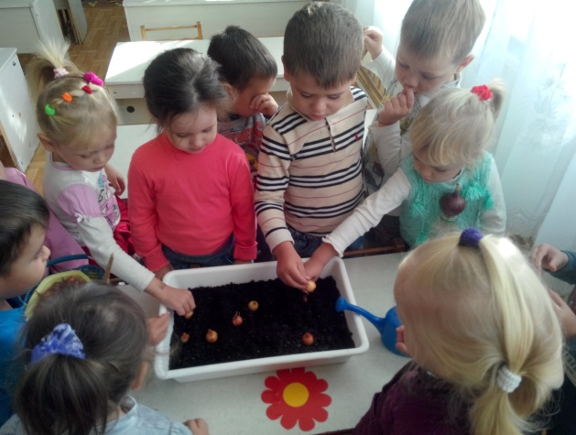
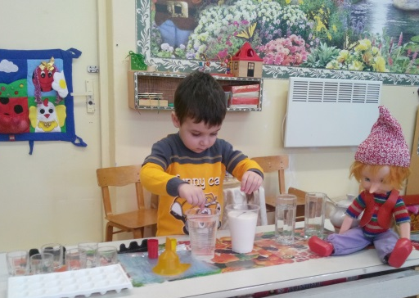
Технологии проектной деятельности
Цель: Развитие и обогащение социально-личностного опыта посредством включения детей в сферу межличностного взаимодействия

Slide 30
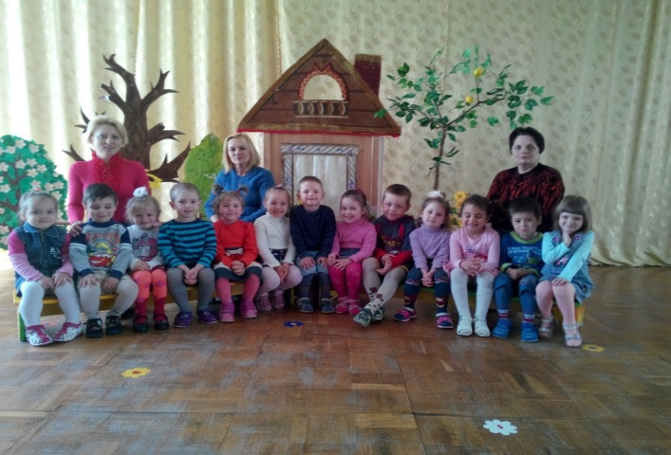
Сегодняшнее время – время инновационных технологий, но ни какая технология не заменит тепла души, которое появляется в процессе взаимопонимания.

Slide 31

Дарите детям чудеса,
Прогулки, игры, хороводы!
Блестят пусть детские глаза,
Ведь все запомнится на годы!

Slide 32

Дарите детям теплоту!
Она воздастся вам сторицей,
Как бумеранг в секунду ту,
Когда сияют счастьем лица!

Slide 33

Уверенность дарите им,
В своей защите и опоре!
Накрыв крылом любви своим,
Не дайте им увидеть горе!

Slide 34


Спасибо за внимание!

